Slide 1
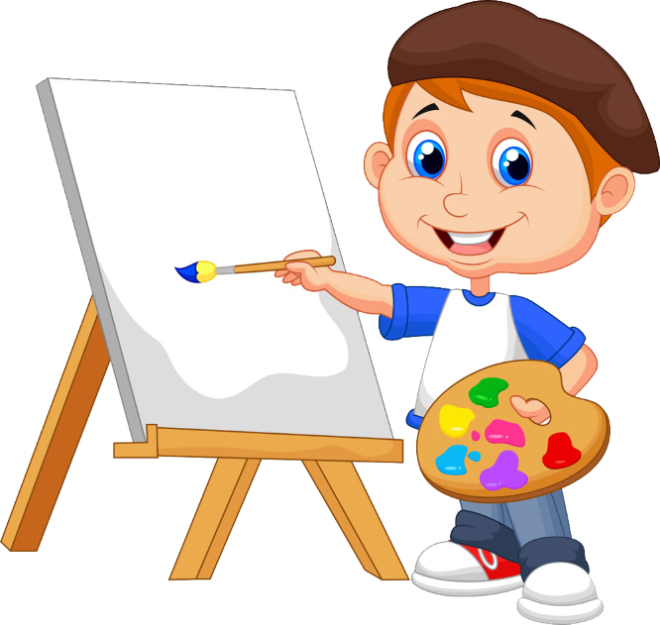
TUẦN 8
CÔNG NGHỆ
BÀI 4. MÁY THU THANH ( TIẾT 2)
GV thực hiện : LÊ THỊ ÁNH

Slide 2
TUẦN 8
Công nghệ
KHỞI ĐỘNG
Câu 1: Tác dụng của Máy thu thanh?
a. Để nghe các chương trình phát thanh
a. Để nghe các chương trình phát thanh
b. Để nghe các chương trình truyền hình
c. Để nghe các chương trình phát thanh và truyền hình

Slide 3
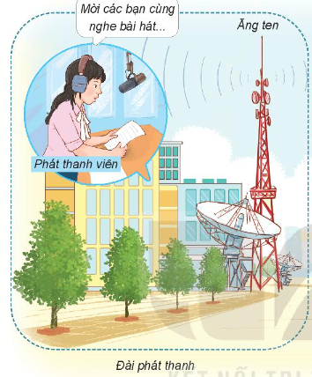
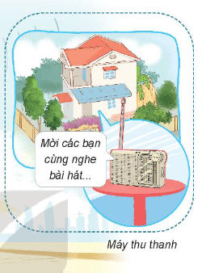
Công nghệ
KHỞI ĐỘNG
Câu 2: Nơi sản xuất các chương trình phát thanh và phát tín hiệu truyền thanh qua ăng ten?
a. Máy thu thanh
b. Đài phát thanh
b. Đài phát thanh

Slide 4
Công nghệ
Bài 4: SỬ DỤNG MÁY THU THANH (T2)
* Mục tiêu:
- Học sinh hiểu về nguồn gốc máy thu thanh
- Chỉ được máy thu thanh và đài phát thanh.
- Vận dụng kiến thức vào thực tế.

Slide 5
1. Lịch sử của máy thu thanh
Không có người nào được gọi là duy nhất phát minh ra radio. Nhiều nhà khoa học đã nối tiếp nhau nghiên cứu ra radio ngày nay. Trong số các nhà khoa học đóng góp nhiều công sức là một người Đức Heirich Hertz. Người Ý Guglielmo Marconi tìm ra phương pháp gởi lời nhắn. Cách này trở nên nổi tiếng như máy điện báo không dây. Các lời nhắn được gởi bằng mã số gồm các dấu chấm và các gạch ngang.

Slide 16
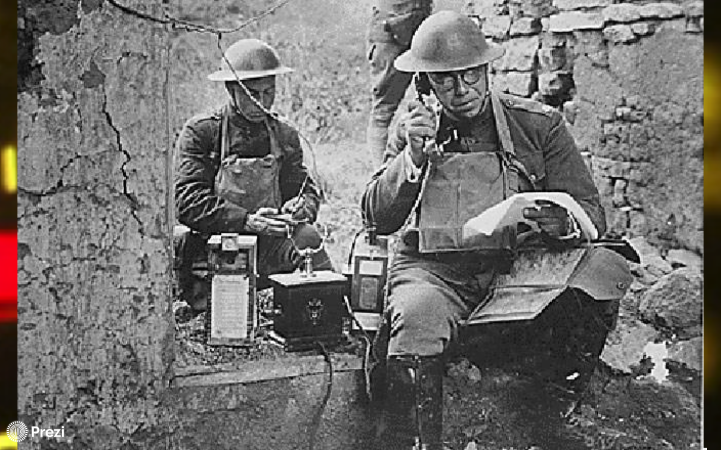

Slide 18
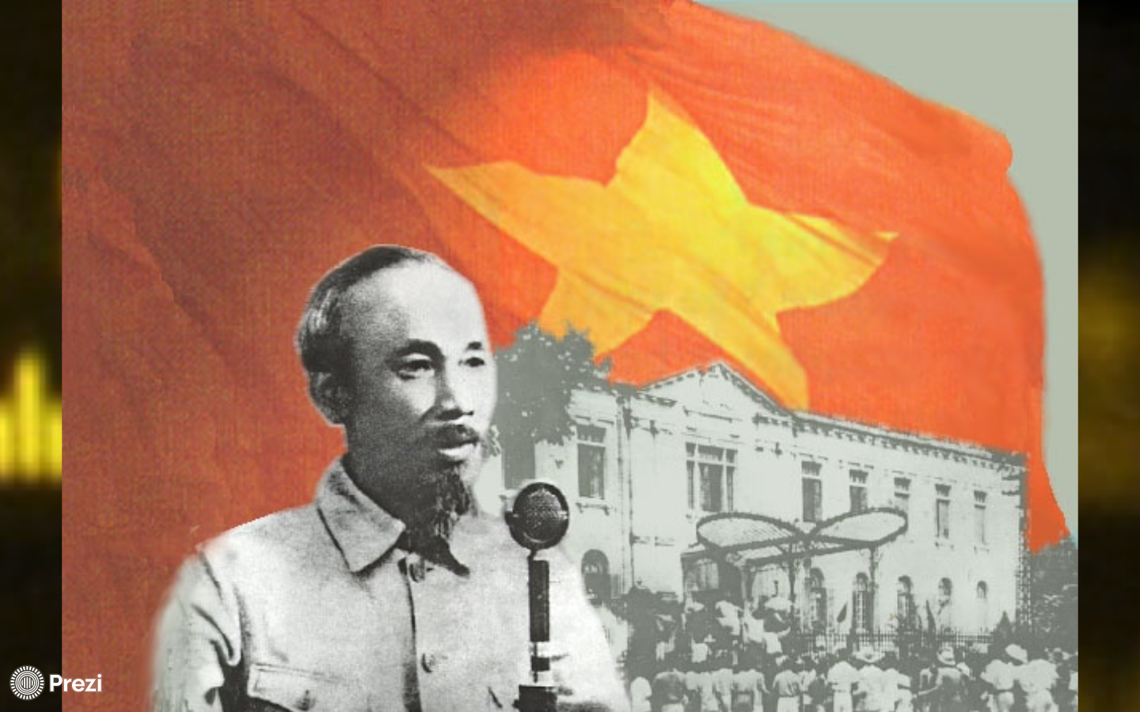

Slide 19
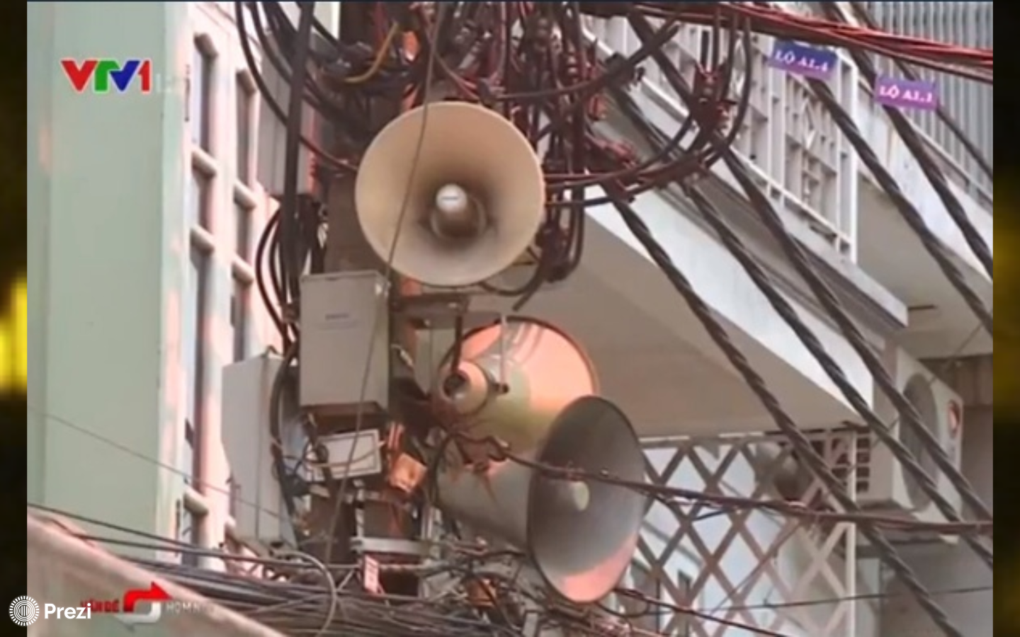

Slide 20
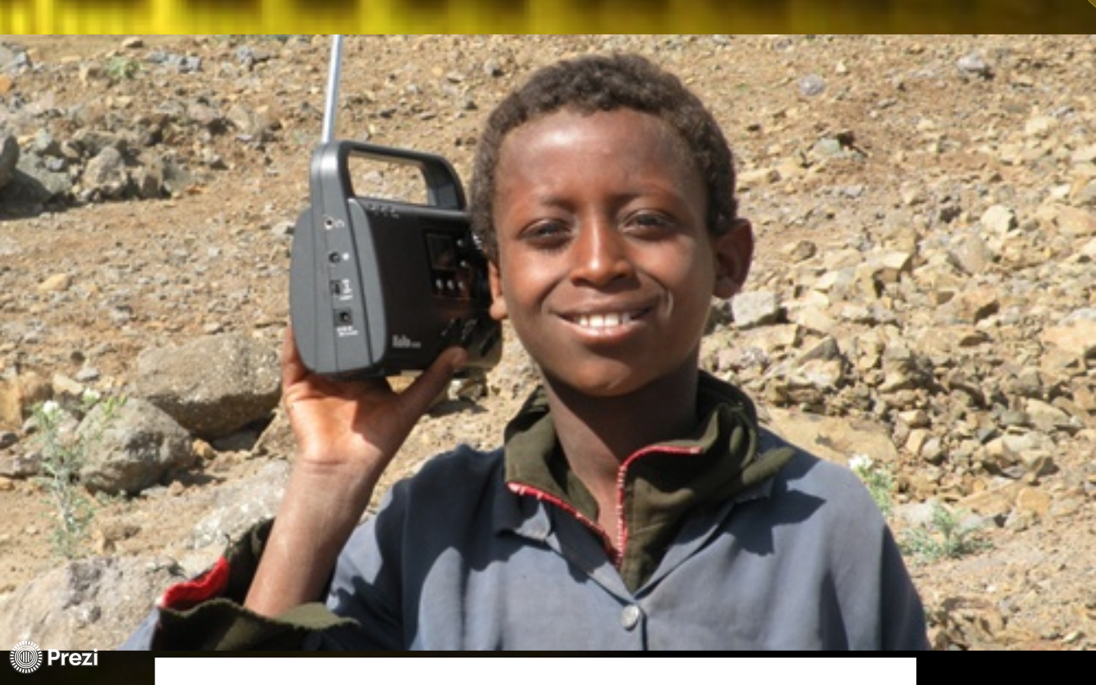

Slide 21
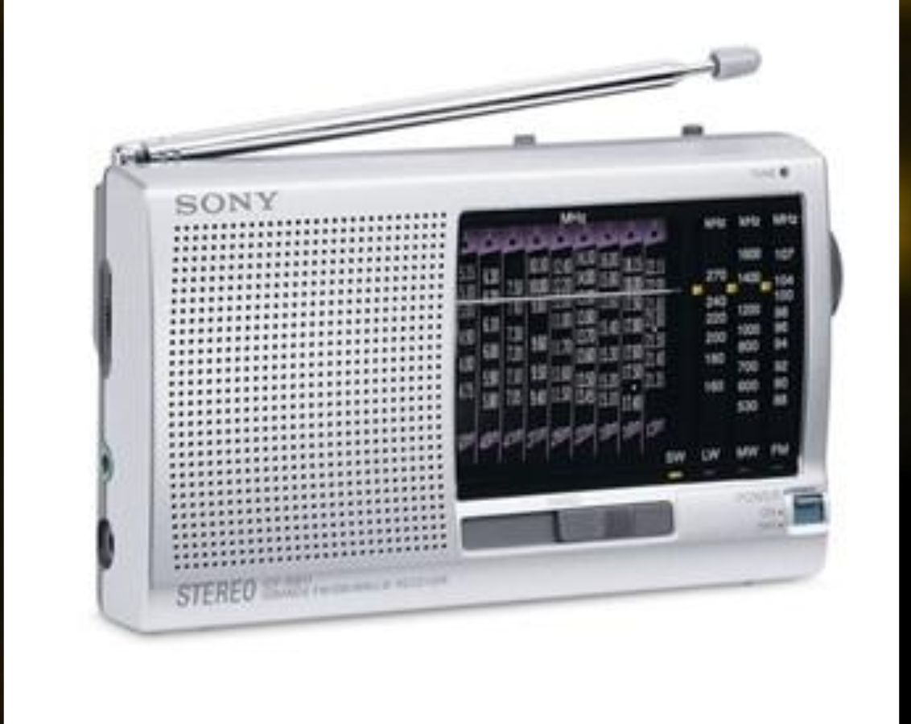

Slide 22
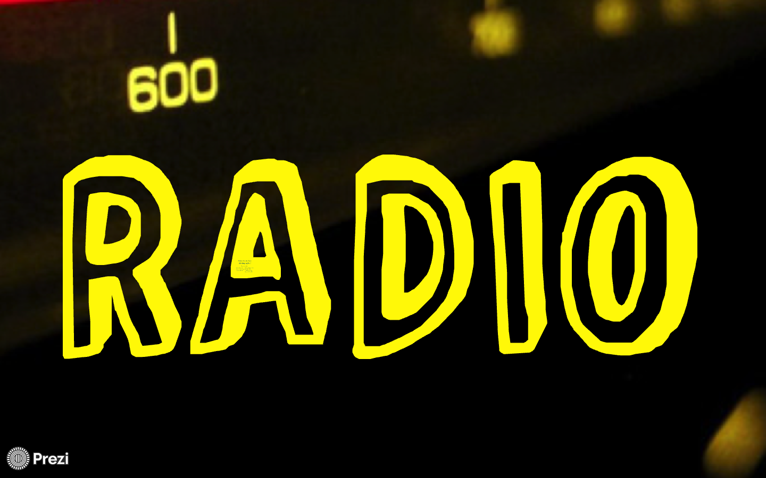

Slide 23
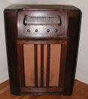
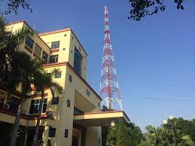
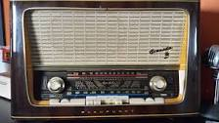
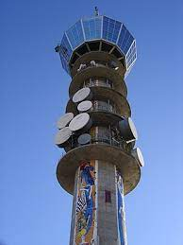
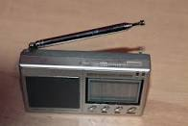
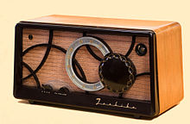
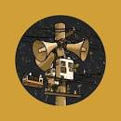
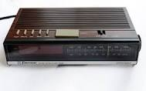
2. Thực hành chỉ máy phát thanh và máy thu thanh
- Quan sát và chỉ ra máy phát thanh và máy thu thanh
1
2
3
4
5
6
8
7

Slide 24
2. Thực hành chỉ máy phát thanh và máy thu thanh
- Máy thu thanh
- Máy phát thanh

Slide 25
Củng cố dặn dò

Slide 26
Chào tạm biệt

